Slide 1
2021.08.20(加班)~2021.08.23
工作日報
記錄人：葉柏漢
記錄日期：2021.08.23
工作時間：
18:00~19:00
08:30~17:30

Slide 2

本日工作事項
Day work
移除披覆材料與材料成本框框(加班)
完成材料成本-管材資料庫功能

Slide 3
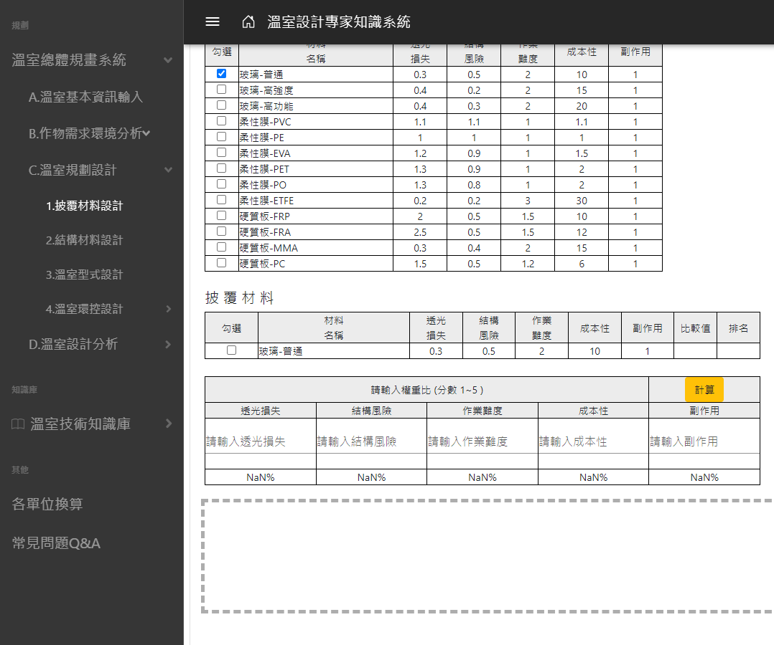
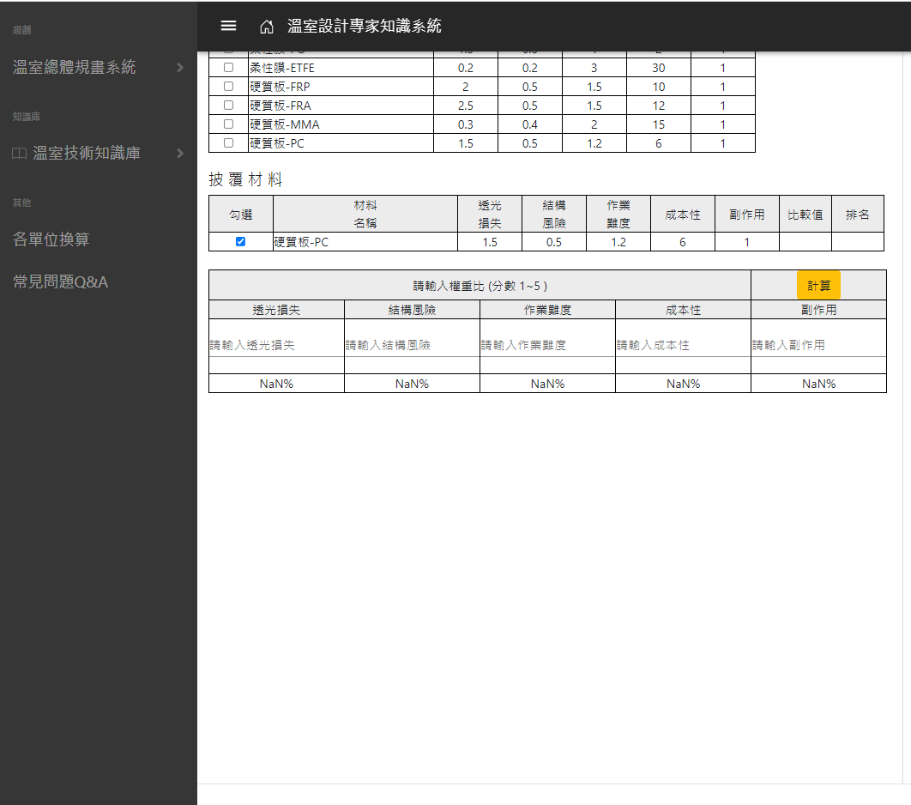
移除框框
Project planning
由於這些資訊並沒有被分類，所以不需要這些框框

Slide 4
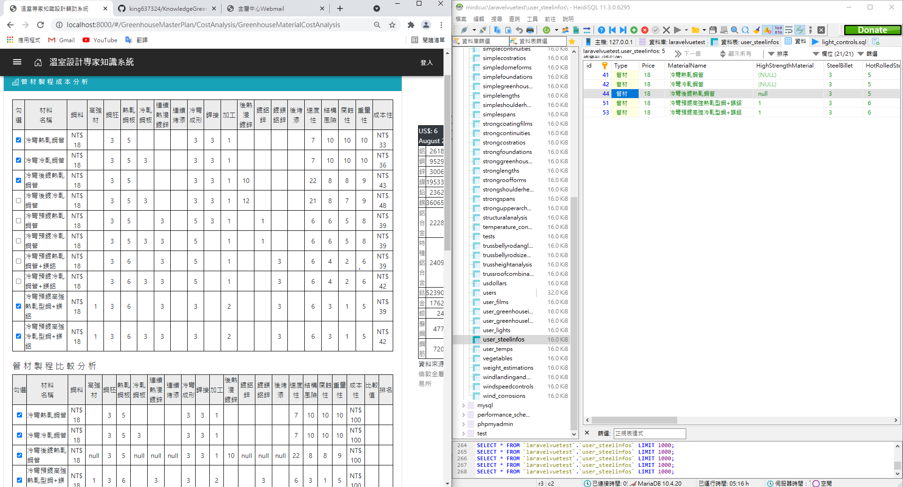
材料成本-管材資料庫功能
Project planning
此處表格取消勾選時會同時刪除資料庫的資料
打勾時會先跑到下面的表格，當再次打勾時才會送進資料庫
此處打勾後會將資料送進資料庫
取消打勾會刪除資料庫資料
修改重複載入資料的問題
修改刪錯資料的問題
修改當剛新增資料卻無法刪除資料的問題

Slide 5
明日預期規劃
Project planning
目前完成材料成本-管材的部分，接下來會完成型材的部分
將有相關功能的頁面都更新上去

Slide 6
謝謝觀看

